Slide 1

Rozpoznawanie chodu (Gait recognition)
Magdalena Kalisz, Adam Bajguz, Paweł Halicki
Notes:
<MAGDA>

Slide 2
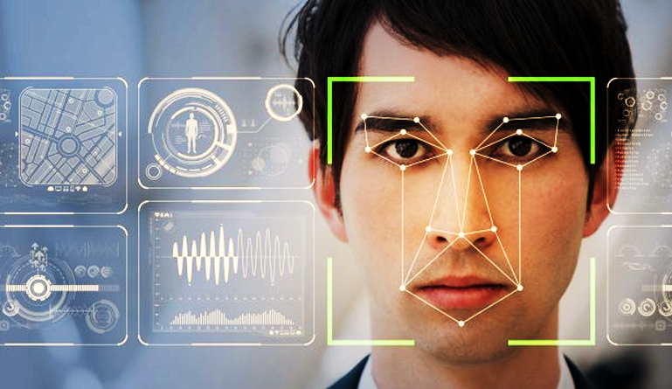
Biometria
Fizjologiczna - struktura tkanek
Behawioralna - wyuczony sposób wykonywania różnorakich czynności
Chód należy do biometrii behawioralnej, opiera się na sposobie chodzenia osoby
Notes:
<MAGDA>
Na wstępie chcielibyśmy przypomnieć kilka ważnych pojęć dotyczących biometrii. Biometrię dzielimy na dwie kategorie: fizjologiczną i behawioralną. Pierwsza z nich mierzy różny cechy człowieka, które zazwyczaj posiada od urodzenia, a druga rejestruje zachowania człowieka przy pewnych nabytych czynnościach. Chód jest przykładem biometrii behawioralnej.

Slide 3
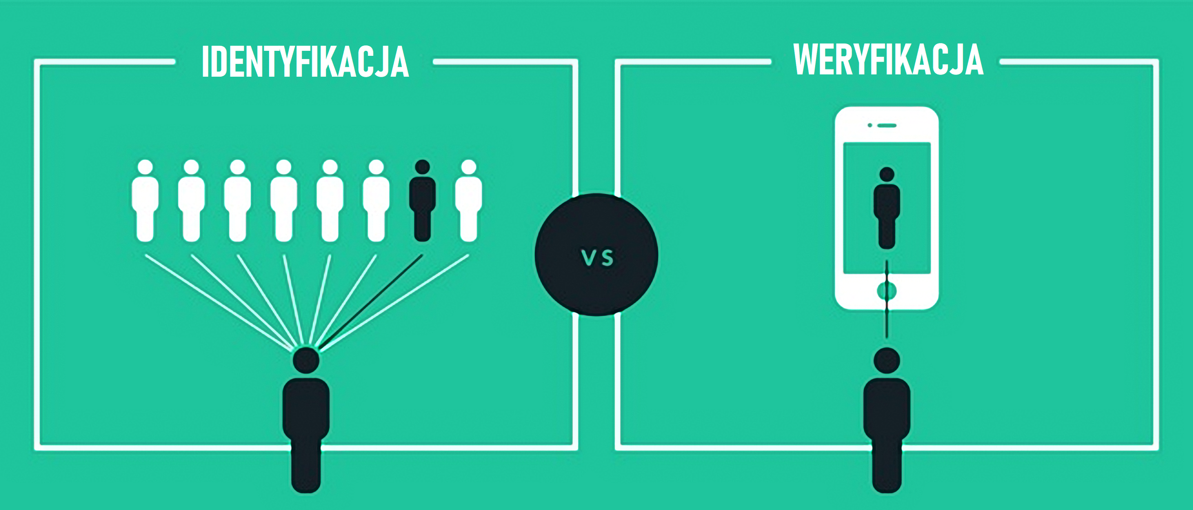
Biometria
Notes:
<MAGDA>
Biometria może służyć zarówno do identyfikacji jak i weryfikacji osób. Różnice pomiędzy tymi dwoma zastosowaniami biometrii dobrze pokazuje wyświetlona grafika. Identyfikacja odpowiada niejako na pytanie „Kim jesteś?”, a weryfikacja „Czy rzeczywiście jesteś Panią lub Panem X?”

Slide 4
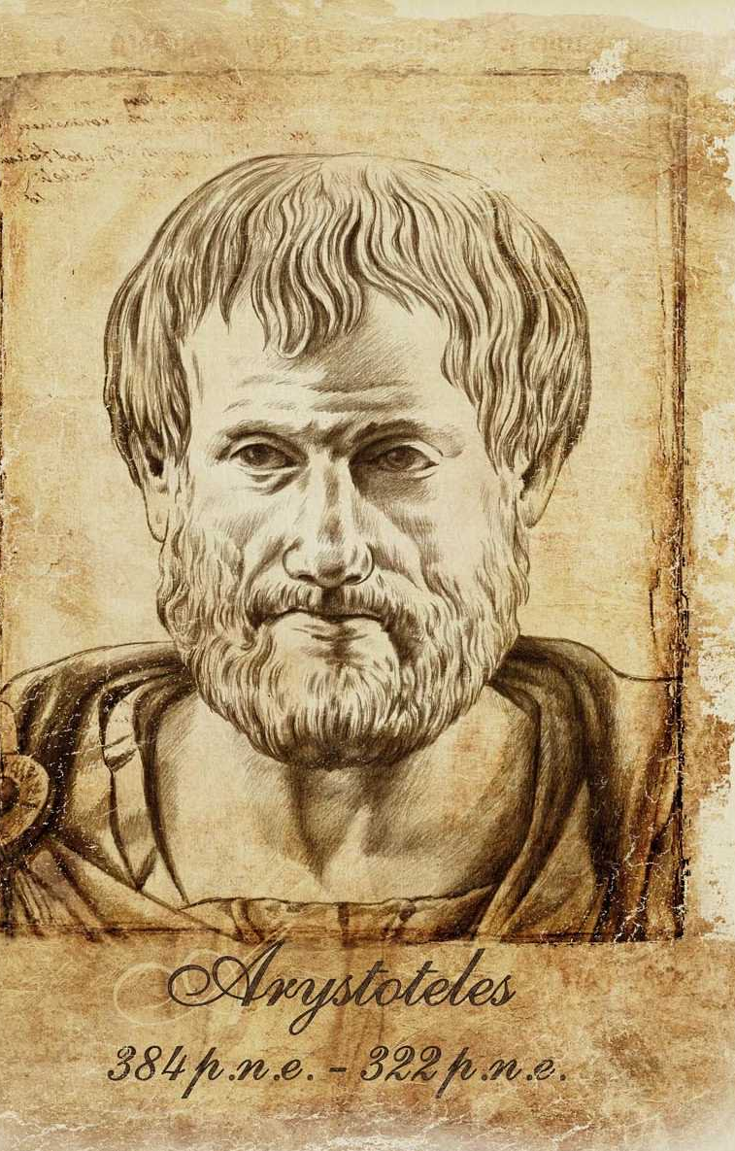
Początki badania chodu
Arystoteles stworzył pierwszy znany zapis odnoszący się do analizy sposobu chodzenia przez człowieka:
„Gdyby człowiek miał chodzić po ziemi przy ścianie trzcina zanurzona w tuszu przymocowana do jego głowy linią wytyczoną przez trzcina nie byłaby prosta, ale zygzakowata, ponieważ schodzi niżej kiedy pochyla się i podnosi, gdy stoi wyprostowany i podnosi się samego siebie.”
Notes:
<PAWEŁ>
AArystotelesowi można przypisać najwcześniejsze zarejestrowane komentarze dotyczące sposobu, w jaki ludzie chodzą. Stwierdził on, że <cytat>.

Slide 5
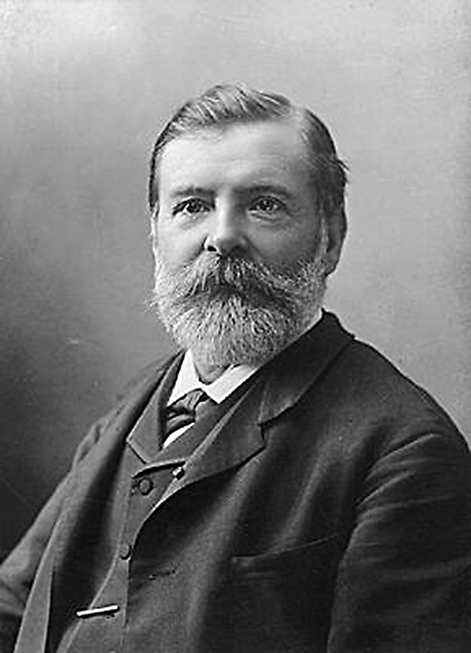
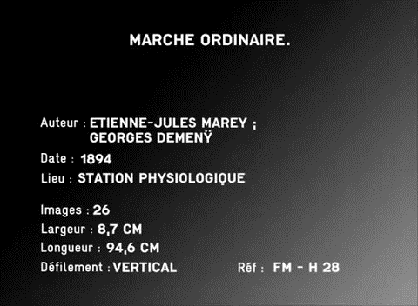
Początki badania chodu
Pierwsze naukowe badania nad chodem człowieka prowadził pod koniec XIX wieku Étienne-Jules Marey.
Notes:
<PAWEŁ>
Naukowy rozwój badań nad chodem nastąpił dopiero w XIX wieku. Jednym z pionierów był Étienne-Jules Marey. Jako pierwszy wykonał on diagram chodu człowieka. Przez kolejne stulecie chodem zajmowało się wielu naukowców – mimo to model matematyczny chodu powstał dopiero w latach 90. ubiegłego wieku. Wtedy też, na podstawie tego modelu, udało się stworzyć robota, który samodzielnie poruszał się na dwóch kończynach.

Slide 6
Wady i zalety chodu jako cechy biometrycznej
Zalety:
Wady:
Możliwość identyfikacji na odległość
Wysoka skuteczność przy słabej jakości danych np. niskiej rozdzielczości nagrania z kamer CCTV
Nieświadomość osobnika o byciu identyfikowanym, co zmniejsza prawdopodobieństwo zmian zachowania wymuszonych pomiarem
Naśladowanie cudzego chodu jest trudne
Wrażliwość na zmiany ubioru
Chodzenie po pochyłej powierzchni, np.: zjazd lub podjazd może powodować problem z prawidłową identyfikacją
Chód nie identyfikuje człowieka tak jednoznacznie jak np. odcisk palca
Notes:
<PAWEŁ>
Chód jak każda cecha biometryczna ma pewne wady i zalety. (…)

Slide 7
Zastosowania chodu jako cechy biometrycznej
Medycyna (np. rozpoznawanie chorób ruchu)
Kryminalistyka (traseologia, czyli identyfikacja śladów stóp)
Sport
Monitoring
Robotyka
Wewnętrzna nawigacja inercyjna
Notes:
<ADAM>
Chód jako cecha biometryczna znajduje zastosowanie w wielu dziedzinach. W medycynie ma zastosowanie m.in. w ortopedii, neurologii, badaniu postawy ciała i sprawności fizycznej. Z kolei, w sporcie rozpoznawanie ruchu jest przydatne do analizowania ruchów sportowych i projektowania wydajnych programów treningowych. Analiza ruchu odgrywa również ważną rolę w robotyce przy sterowaniu robotami humanoidalnymi.
Na dwóch kolejnych slajdach krótko przedstawimy naszym zdaniem dwa najciekawsze obszary zastosowań rozpoznawania i analizy chodu, czyli kryminalistkyę oraz wewnętrzną nawigację inercjalną.

Slide 8
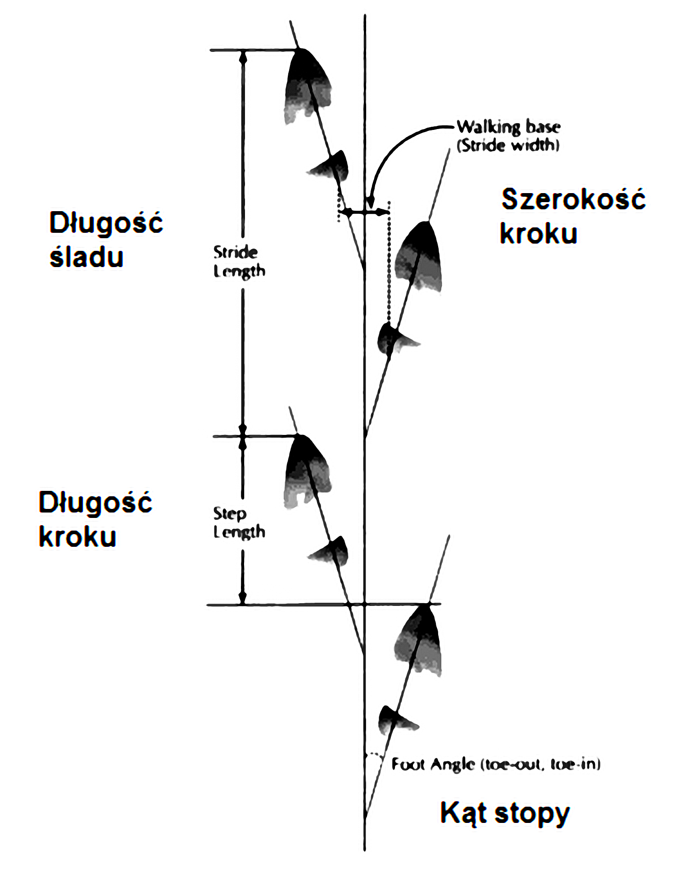
Zastosowania chodu jako cechy biometrycznej
Medycyna
Kryminalistyka
Sport
Monitoring
Robotyka
Wewnętrzna nawigacja inercyjna
Traseologia należy do technik śledczych, zajmujących się analizą i identyfi­kowaniem śladów człowieka, a także pojazdu lub zwierzęcia w związku z wystąpieniem przestępstwa, których pojawienie się uwarunkowane jest pewnym ruchem.
Ślady pozostawione przez sprawcę na miejscu zdarzenia wykazują jego ich­nogram, czyli tzw. „ścieżkę chodu”.
Notes:
<ADAM>
W kryminalistyce rozpoznawanie śladów znajduje zastosowanie przy analizie i identyfikacji m.in. ludzkich śladów i nosi nazwę traseologii. Ślady pozostawione przez sprawcę na miejscu zdarzenia wykazują jego ichnogram, czyli tzw. „ścieżkę chodu”. Do rozpoznania sprawcy stosuje się badania ustalające m.in.: kierunek i linię chodu; kąt oraz linię stopy; długość i szerokość kroku, a także długość i szerokość poszczególnego śladu.

Slide 9
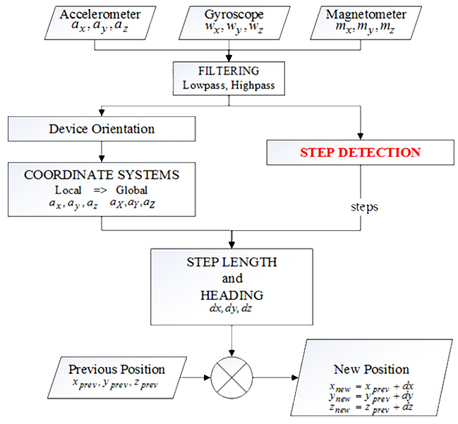
Zastosowania chodu jako cechy biometrycznej
Medycyna
Kryminalistyka
Sport
Monitoring
Robotyka
Wewnętrzna nawigacja inercyjna
Notes:
<ADAM>
Wewnętrzna nawigacja inercyjna jest jednym z zastosowań, które naszym zadaniem w najbliższych latach będzie przybierać na wadze. Pozwala ona na dokładne nawigowanie ludzi np. po budynkach. Na slajdzie przedstawiliśmy schemat blokowy przykładowego algorytmu obliczania pozycji na podstawie danych z akcelerometru, żyroskopu i magnetometru. Wykorzystuje on dane z czujników do obliczenia długości kroku i kierunku ruchu, które są dodawane do poprzedniej pozycji w celu wyznaczenia nowej.

Slide 10
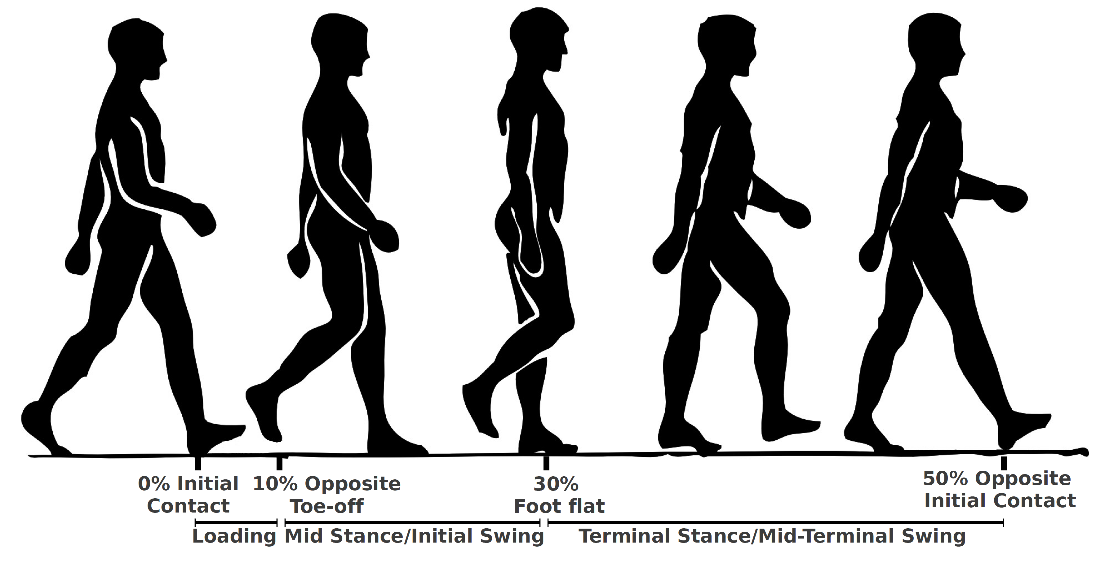
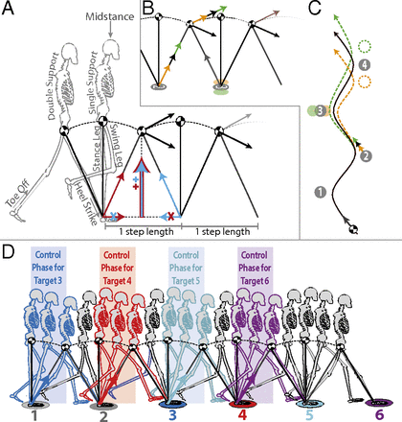

Fazy chodu
Notes:
<PAWEŁ>
W chodzie człowieka możemy wyróżnić kilka faz. Należy również zauważyć że człowiek w ruchu nigdy nie porusza się po linii prostej w żadnej z płaszczyzn, co obrazuje grafika po lewej stronie.

Slide 11
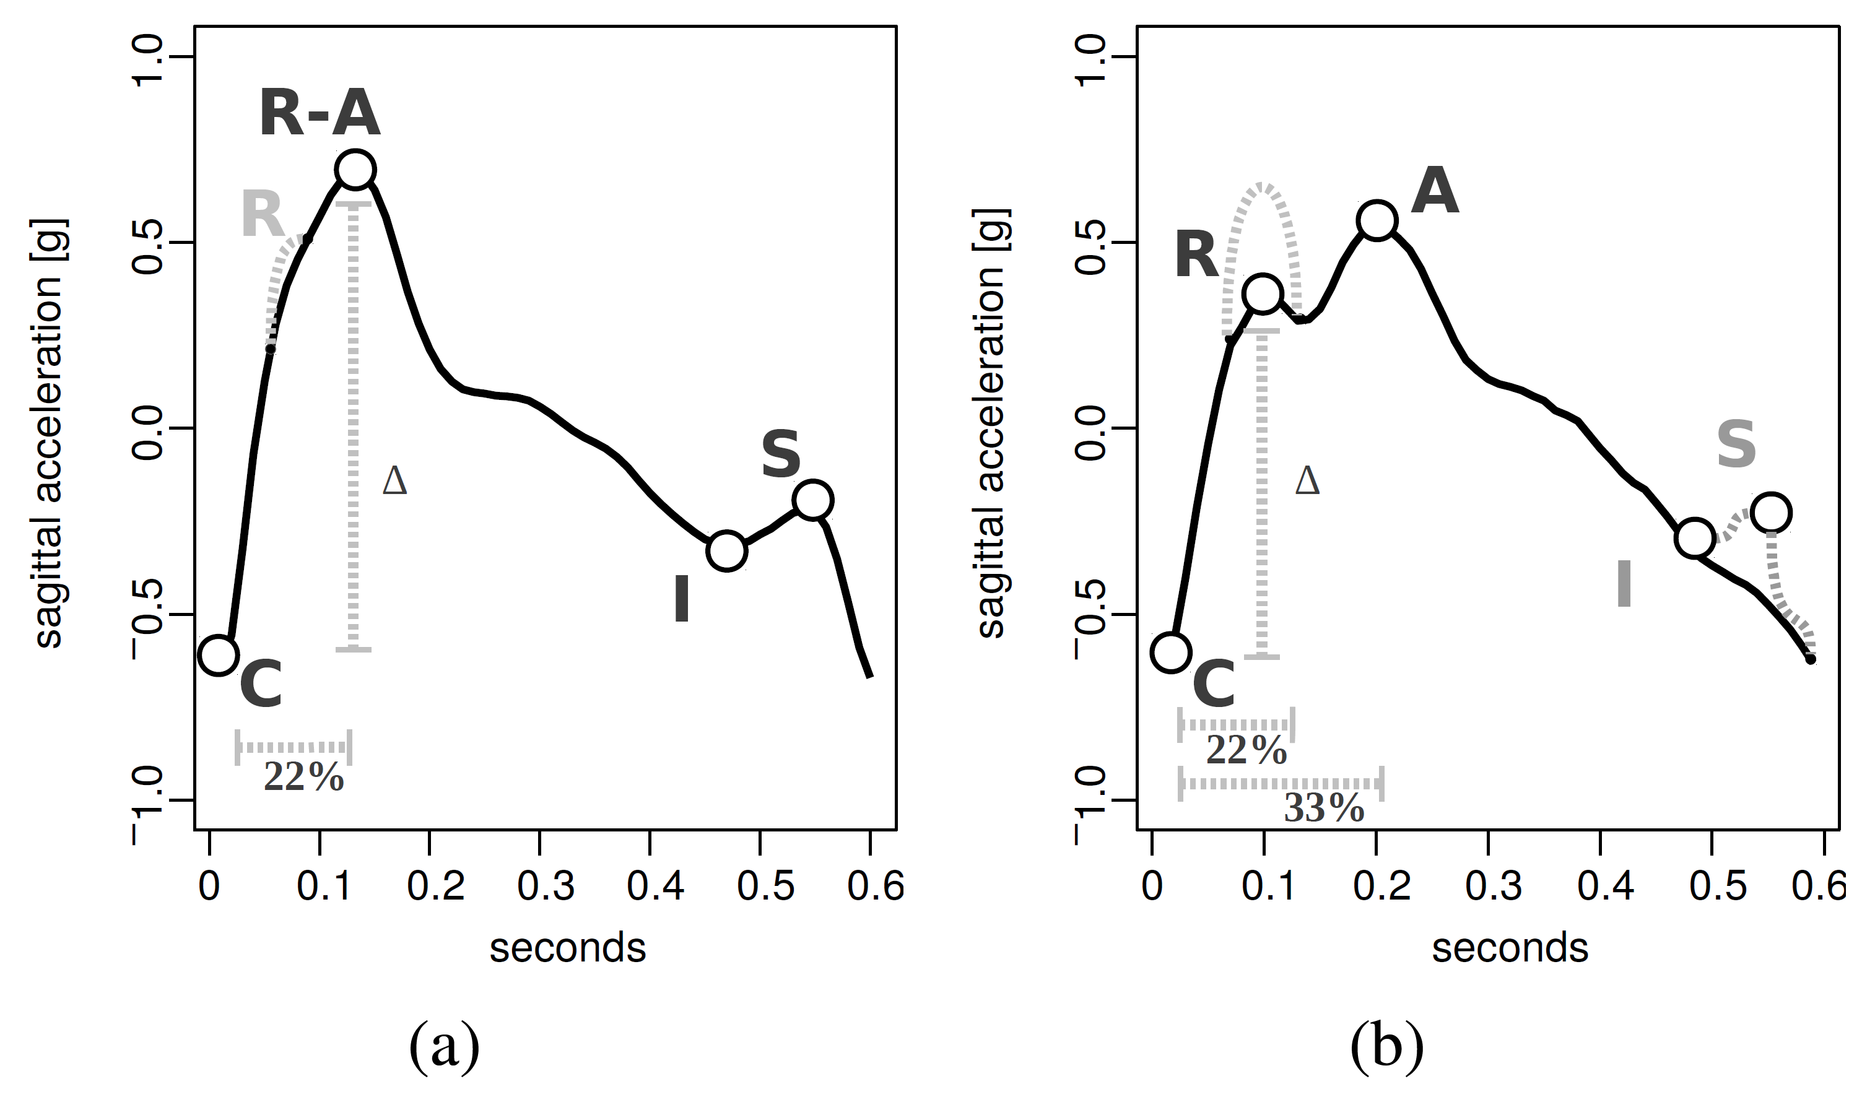
Wykrywanie kroków na podstawie akcelerometru
C (Contact) – pięta dotyka ziemi
R-A (Rise and Advance) – faza podporu
I (Inflection - przegięcie) – pięta nad ziemią, biodro jest pociągnięte do przodu
S (Swing) – wychylenie nogi w kierunku maksymalnego wydłużenia
Sparametryzowany wykres pojedynczego kroku charakterystycznego dla (a) normalnego chodzenie, (b) upośledzonego chodzenia. Linią przerywaną zaznaczono możliwe wariacje chodu.
DOI:10.1109/TBME.2015.2480296
Notes:
<PAWEŁ>
Do detekcji kroku na podstawie akcelerometru potrzebne są dane z pionowej względem człowieka osi. Krzywa wartości przyspieszenia względem czasu podczas chodzenia przy każdym kroku wykazuje podobny kształt zawierający kilka punktów charakterystycznych.
Analiza wykresu chodu pozwala ustalić również dodatkowe informacje o osobie, np. grupę wiekową lub fakt korzystania z różnego rodzaju pomocy.
Zauważono, że seniorzy mają tendencję do czekania, aż stopa przednia wyląduje na ziemi, zanim zaczną przesuwać tylną stopę do przodu. Powoduje to spadek przyspieszenia, a następnie jego wzrost, gdy mięśnie łydki tylnej stopy zaczynają odsuwać piętę. Ta nieciągłość w odpowiedzi obciążenia dzieli pik R-A na R i A.
Stwierdzono również, że brak interwału I-S jest ściśle związany z korzystaniem z różnego rodzaju pomocy podczas chodzenia, np.: chodzika.

Slide 12
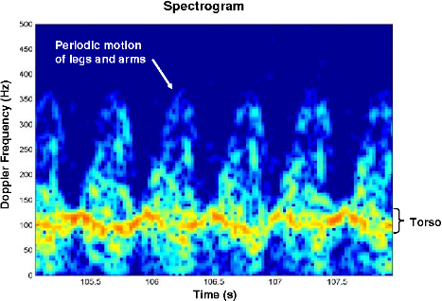
Podział systemów rozpoznawania chodu
Oparte o widzenie maszynowe
oparte na modelu – odzyskujące strukturalny model ludzkiego ruchu poprzez dopasowanie wspólnych miejsc z kinematycznym modelem ludzkiego ciała
oparte na ruchu, wyglądzie (sylwetce) – pozbawione modelu i opierające się na zmianach wyglądu podmiotu, który pośrednio zawiera informacje o ruchach ciała.
Oparte o czujniki w podłodze, na ciele lub noszone (wearable sensors)
Oparte o radar
Notes:
<ADAM>
Systemy rozpoznawania chodu dzielimy na …

Slide 13
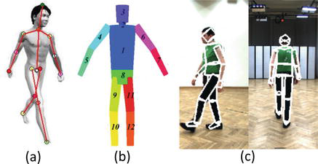
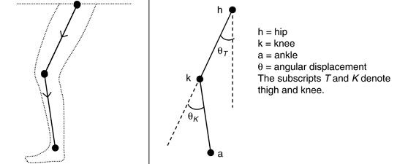
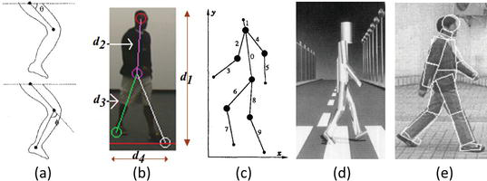
Rozpoznawanie chodu oparte o widzenie maszynowe i model
Notes:
<PAWEŁ>
Rozpoznawanie chodu oparte o widzenie maszynowe i dalsza identyfikacja lub weryfikacja osób opiera się na wyodrębnieniu różnego rodzaju cech z zarejestrowanych obrazów. Mogą to być np. kąty pomiędzy stawami, długość kroku lub kończyn.

Slide 14
PrzykładoWE algorytmY
Weryfikacji osoby z wykorzystaniem danych z akcelerometru
Notes:
<MAGDA>
Przedstawię teraz jeden z prostszych algorytmów służących do weryfikacji osoby na podstawie danych z akcelerometru.

Slide 15
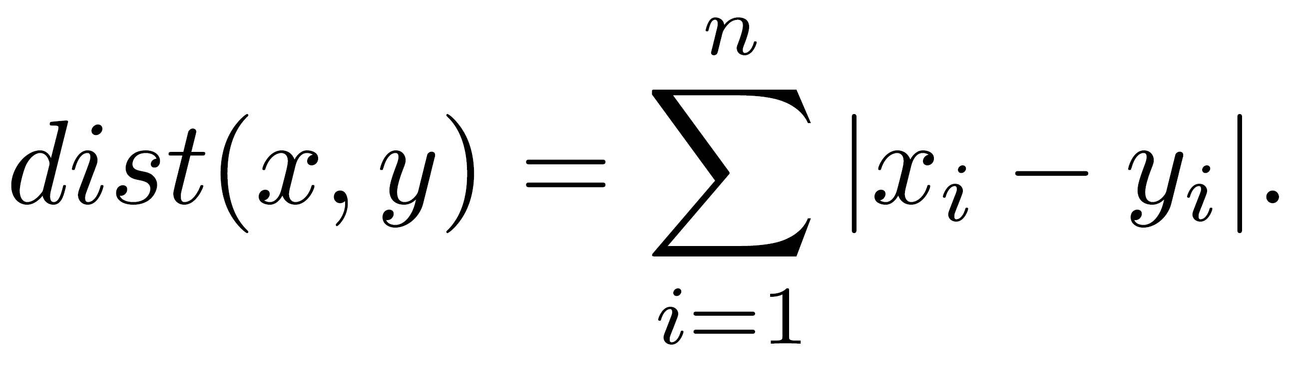
Przykładowy algorytm weryfikacji osoby z wykorzystaniem danych z akcelerometru
Obliczenie połączonego sygnału przyspieszenia
X_{i}, Y_{i}, Z_{i} –przyspieszenie w danej osi w i-tej obserwacji
i – numer obserwacji
k – łączna ilość obserwacji
Obliczenie n-przedziałowego histogramu
Normalizacja histogramu poprzez podzielenie wartości przez liczbę zarejestrowanych obserwacji.
Obliczenie podobieństwa histogramu z zapisanym w bazie z wykorzystaniem odległości bezwzględnej
Wartość odległości reprezentuje wynik podobieństwa między dwoma próbkami chodu.
x_{i} – prawdopodobieństwo wystąpienie punktu w i-tym przedziale nowej próbki chodu
y_{i} – prawdopodobieństwo wystąpienie punktu w i-tym przedziale w zapisanej próbce chodu
i – numer przedziału w znormalizowanym histogramie
n – liczba przedziałów histogramu
DOI: 10.4304/jcp.1.7.51-59
ISBN: 978-82-93269-05-2
Notes:
<MAGDA>
Algorytm składa się z 4 kroków.
Pierwszym krokiem jest obliczenie połączonego sygnału przyspieszenia
Kolejny etap to obliczenie n-przedziałowego histogramu
Obliczony histogram należy znormalizować poprzez podzielenie wartości przez liczbę zarejestrowanych obserwacji.
Ostatnim krokiem jest wyznaczenie podobieństwa histogramu.

Slide 16
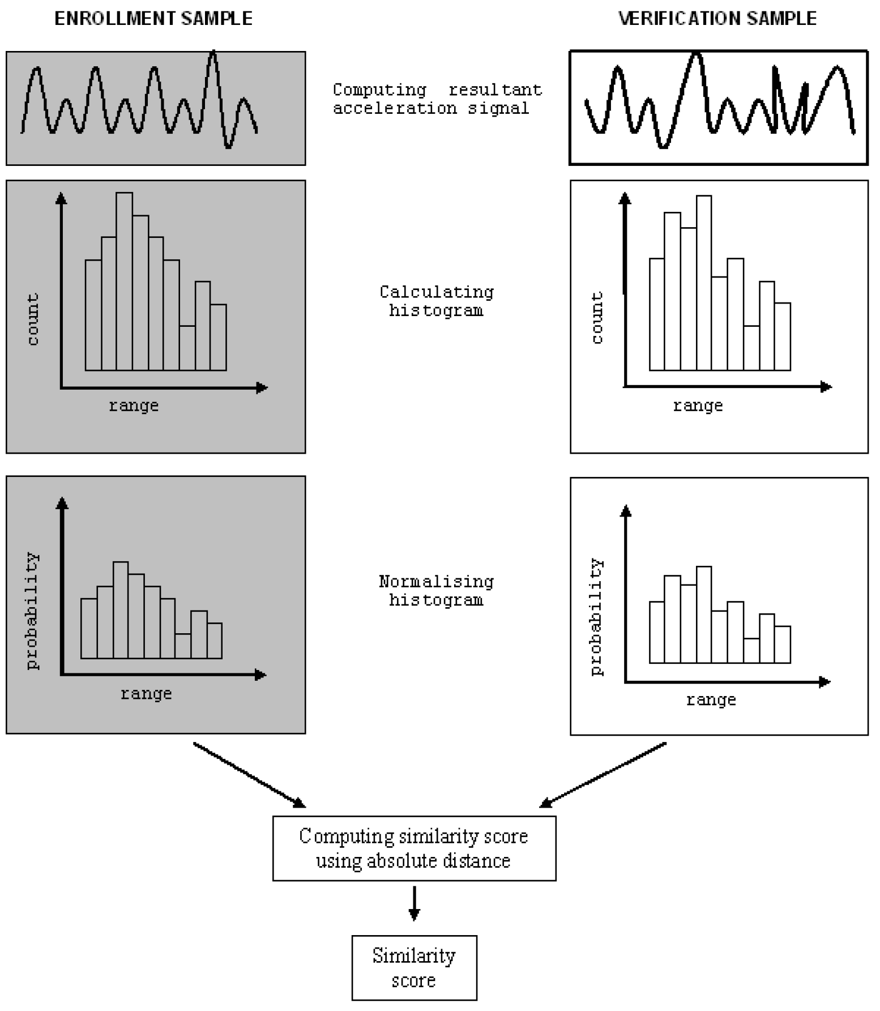
Przykładowy algorytm weryfikacji osoby z wykorzystaniem danych z akcelerometru
1.
Obliczenie połączonego sygnału przyspieszenia
Obliczenie n-przedziałowego histogramu
Normalizacja histogramu poprzez podzielenie wartości przez liczbę zarejestrowanych obserwacji.
Obliczenie podobieństwa histogramu z zapisanym w bazie z wykorzystaniem odległości bezwzględnej
Wartość odległości reprezentuje wynik podobieństwa między dwoma próbkami chodu.
2.
3.
4.
DOI: 10.4304/jcp.1.7.51-59
ISBN: 978-82-93269-05-2
Notes:
<MAGDA>
Na tym slajdzie widzimy ponownie wszystkie cztery kroki, ale tym razem wraz z ich graficzną reprezentacją. Warto podkreślić, że w tym algorytmie sprawdza się podobieństwo nowo zarejestrowanej próbki chodu z próbką wcześniej zarejestrowaną.
Gdyby ktoś miał ochotę bardziej zgłębić zaprezentowaną metodę to na dole slajdu znajduje się numer DOI oraz ISBN publikacji na podstawie których opracowaliśmy ten slajd.

Slide 17
Przykładowe algorytmy
Identyfikacja i weryfikacja osoby z wykorzystaniem obrazu energii chodu
Notes:
<ADAM>
Weryfikacja osoby, a także jej identyfikacja może być przeprowadzona na podstawie zarejestrowanej sekwencji obrazów przekształconej w obraz energii chodu.

Slide 18
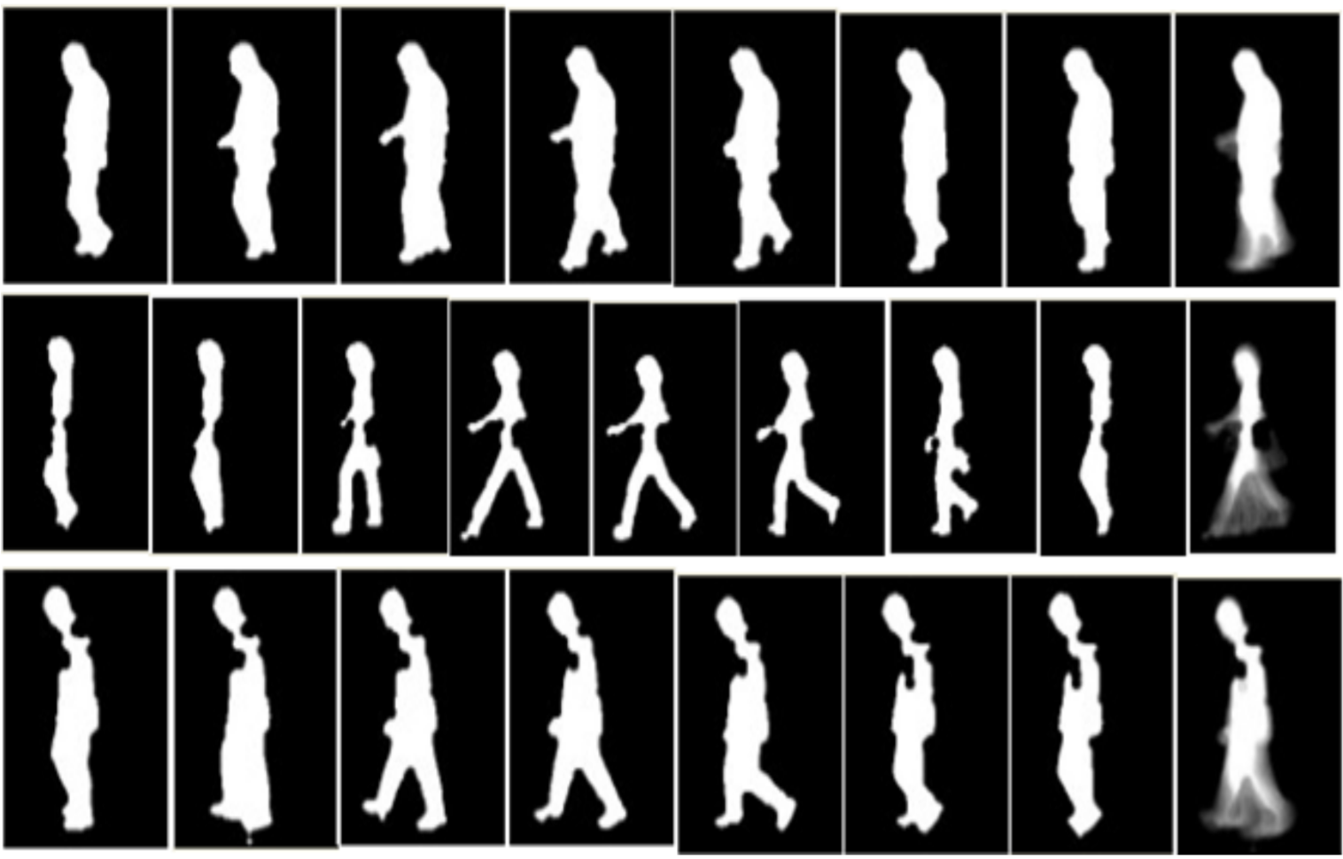
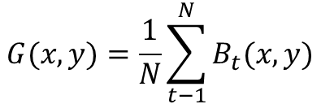
Obraz energii chodu (Gait Energy Image)
Obraz energii chodu (GEI) to suma obrazów chodzącej sylwetki podzielona przez ich liczbę.
B_{t}(x, y) to wstępnie przetworzony plik binarny obrazu sylwetki chodu w czasie t w sekwencji.
N jest liczbą klatek w pełnym cyklu chodu
x, y są wartościami współrzędnych obrazu
1)
$$G(x,y)=\frac{1}{N}\sum_{t−1}^{N}{B_{t}(x,y)}$$
2)
3)
GEI
Kolejne klatki zarejestrowanego cyklu chodu
Notes:
<ADAM>
Obraz energii chodu jest to suma obrazów chodzącej sylwetki podzielona przez ich liczbę. Na grafice widzimy trzy przykładowe sekwecje chodu wraz z wynikowym obrazem energii.

Slide 19
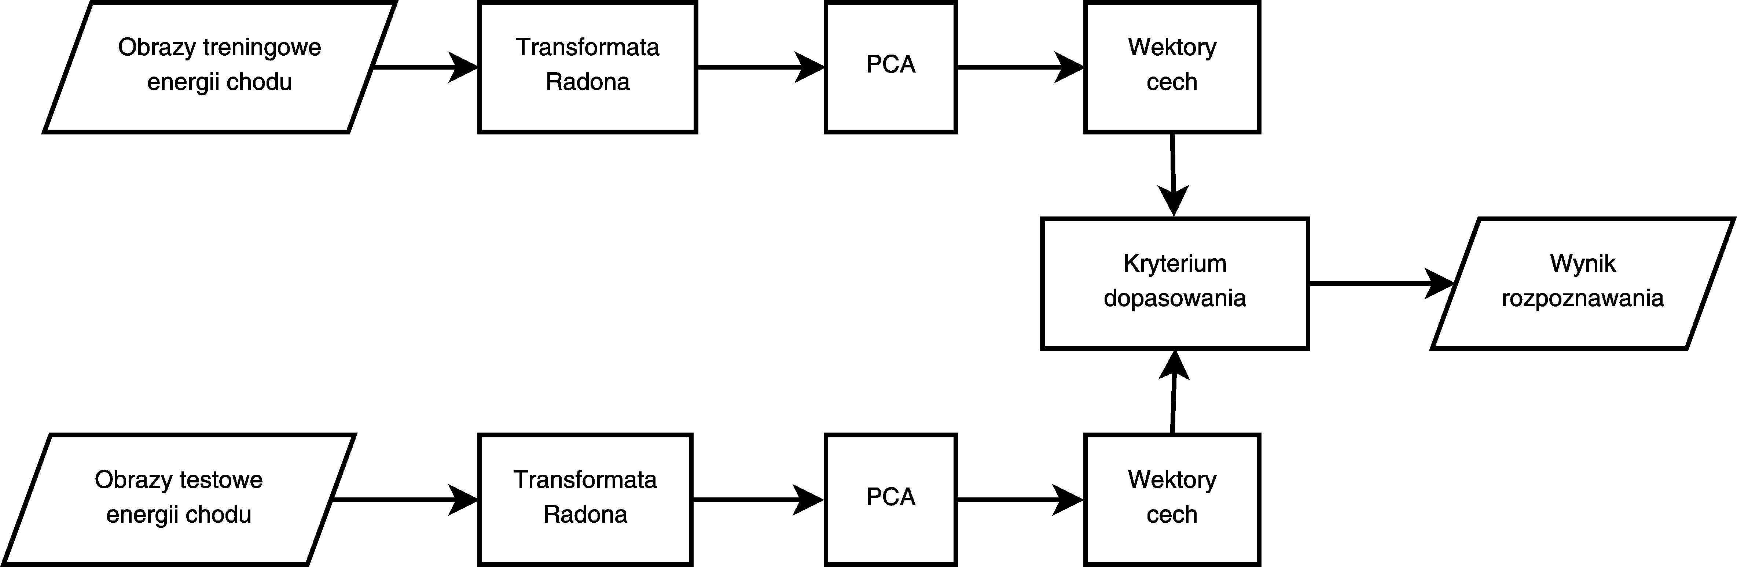
Obraz energii chodu (Gait Energy Image)
Do identyfikacji oraz weryfikacji osób na podstawie GEI wykorzystać można np.: analizę składowych głównych (PCA) wraz z transformatą Radona, a jako kryterium dopasowania odległość euklidesową.
Ali, H.K., Dargham, J., Ali, C.A., & Moung, E.G. (2011). Gait Recognition using Gait Energy Image.
Notes:
<ADAM>
Przedstawiony na slajdzie schemat blokowy algorytmu, który może posłużyć do identyfikacji lub weryfikacji osób.

Slide 20

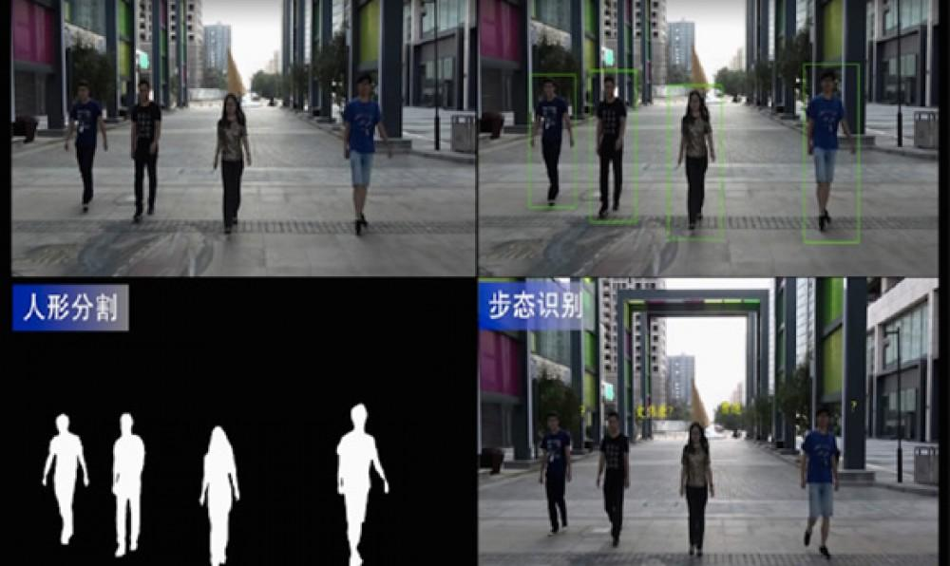
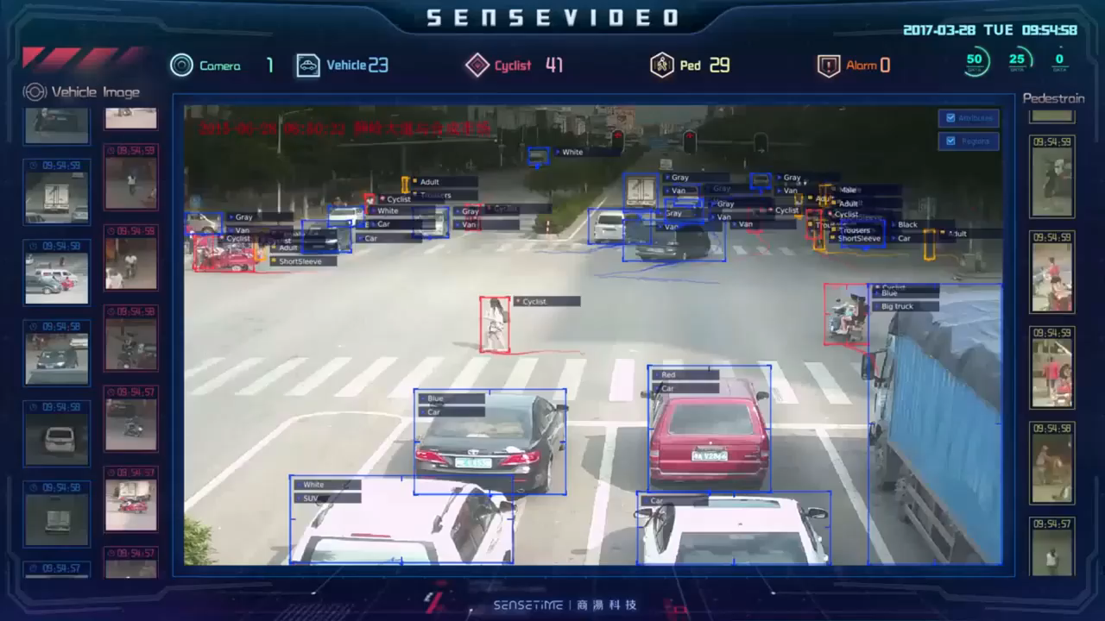
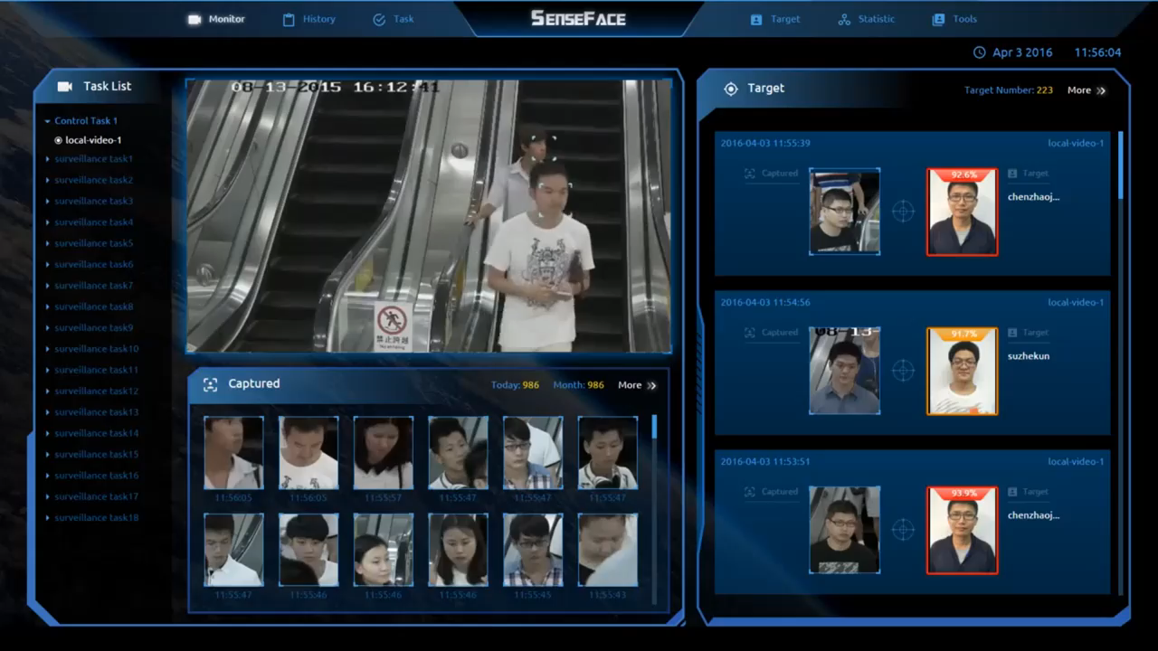
Watrix gait recognition
Średni wskaźnik rozpoznawalności osiąga nawet 94,1%
Rozpoznaje ludzi z odległości do 50 metrów z użyciem standardowej kamery 2K
Działa niezależnie od tego jak osoba stoi (np. tyłem)
Jedyna skomercjalizowana metoda na świecie
Jest wykorzystywana w Chinach
Notes:
<MAGDA>
Nie może identyfikować w czasie rzeczywistym lecz może przeszukać nagranie trwające godzinne w 10 minut identyfikując osoby z dokładnością 94%

Slide 21
Podsumowanie
Notes:
<MAGDA>
Kończąc nasze wystąpienie, mamy głęboką nadzieję że pomimo obszerności tematu i ograniczonego czasu, udało nam się przybliżyć najważniejsze zagadnienia związane z rozpoznawaniem chodu.
Dziękujemy za uwagę.

